Slide 1
加强费用管控 提升管理效益
畅捷通信息技术股份有限公司 陈夏明 2022.11.29

Slide 2
01
商贸企业有哪些费用

Slide 3
企业常见费用分类
按照费用的形态分类
固定
费用
其总额在一定时期和一定业务范围内不随销量的增加而变动。如：厂房的折旧费、房租、管理人员的工资等
变动
费用
其总额将随着销量的增加而增加。如：销售人员奖金提成、销售过程中的运输费、营销活动费用、销售税金等。

Slide 4
企业常见费用分类
按照与会计科目划分有关的分类：
销售
费用
销售费用是指企业在销售商品或提供劳务过程中所发生的各项费用，具体包括：运输费、包装费、装卸费、保险费、销售佣金、代销手续费、广告费、展览费、租赁费、专设销售机构经费等。
管理
费用
管理费用是指企业行政管理部门为管理和组织经营活动所发生的各项费用，具体包括：公司经费、工会经费、职工教育经费、劳动保险费、待业保险费、董事会费、咨询费、诉讼费、排污费、税金、土地使用费、技术转让费、无形资产摊销、业务招待费、坏账损失等。
财务
费用
财务费用是指企业为筹集资金而发生的各项费用，具体包括:利息支出、汇总损失、银行及非银行机构金融手续费等。

Slide 5
企业常见费用分类
按照发生的来源划分为：
内部
费用
指用内部的原始单据体现的费用，比如用工资表体现的工资费用；用折旧表体现的折旧费用；
指与外部供应商（产品提供商或服务提供商）、客户发生的费用。
具体成为2类：
1、与供应商之间的费用：比如采购成本、采购运费、咨询费、广告费、租赁费等等；
2、与客户发生的费用：比如按照销售策略给予客户的市场返点、陈列费、进场费等等。
这类费用又分为：员工报销，比如差旅费、办公费等等；
直接支付：运费、给予客户的市场返点、陈列费等等
外部
费用

Slide 6
02
商贸企业费用管理现状

Slide 7
商贸企业营销费用管理现状
解决营销费用黑洞成为企业刚需
01
进场费
促销费
15%-40%
营销费用管理混乱
陈列费
堆头费
覆盖费用+固定费用支出+财务费用10%-15%，剩余25%左右变动营销费用核算不清、费效比不清，是企业运营数据中的的黑匣子。
导购费
物料费
折让费
返利
数字赋能\职能转型
02
其他……
宏观环境公司战略
商贸企业每月平均费用单张数： 500+
从财务会计向管理会计转型
适合小微企业的管理会计模型
企业经营数字化转型赋能企业财务人员

Slide 8
商贸企业费用管理痛点
费用管控不清晰
营销费用填报工作量大、数据无法精准采集
手工单据统计不精准，单据漏填，费用计提、兑付滞后
费用投入产出无统计
费用计提\兑付无依据
1
费用方案审批、决策靠直觉。费用投入和销售产出不挂钩，难以分析费销比
缺乏数字化管控手段
终端陈列费合同未签署
客户费用合同无体现、费用漏洞大
对账严重滞后；费用兑付无标准
5
2
4
3
过程无监管，费效低下
市场作业人员管控不到位
缺乏有效的费用执行检查和稽查手段，往往费用审批后脱离了企业监督管控。
终端执行情况无法真实体现，费用发放无标准。
业务员与老板立场不一致，一切以销量为主，帮助终端要费用
甚至虚假\预支\逾期发放费用
商贸公司
Notes:
做费用管控，不一定是说省下多少费用。事实上真想把费用降下来，也可能不太现实。
比如人员成本很难降低，从“人”上省，往往事倍功半。终端投放也不能少。
但通过费用管控将各类费用清晰化、合理化。清楚的知道投入多少，哪些费用增长的不正常；让终端费用的投放真正能够执行下去，费用投入了，销量上得来，利润才会提升。要分析付出的费用与产生的收入是正比，投入同样的费用，能获得更高的收益，让费用的投放更有效果，才是费用管控的终极目标。

Slide 9
03
商贸企业费用管理解决方案

Slide 10
解决方案
厂商活动方案记录
费用协议快速生成
批量核查极速生单
作为经销商，接厂商活动方案时，可直接在系统中体现。
后续可直接查看费用发放是否超标。厂商报销是否到位，投入产出分析有据可依
参照统一活动方案根据不同终端签署费用合同\协议，录入简单。将费用计提依据前置，确保费用发生有据可依。
可根据业务员拜访客户时拍摄的商品陈列、销售情况进行核查。
根据终端实际情况，按标准进行费用确认，兑付，并提供付款预警。

Slide 11
解决方案
某品牌代理商\经销商代理销售品牌商品，如酒水饮料、零食等。
品牌商经常在一定时间段内与经销商联动进行营销活动，并为其报销活动经费，此类活动大多要求经销商针对终端客户的销售行为和数据有一定要求，如进行商品陈列，销量、销售额达到一定要求对摆放时长和摆放方式均有要求
经销商典型场景
厂商方案录入
终端费用协议生成
费用协议过程监管、执行
此类厂商发放的活动方案可以在费用管理中，作为“费用方案”进行录入。作为经销商后续可以通过此类单据的关联情况，进行投入产出分析，已经厂商报销结果与费用投放结果对比。
费用发放确认
费用名称：参照“费用档案”，提前约定根据此类活动方案后续所发生的费用在本企业中计入哪项费用。
费用计提方式、计提时点：指本企业针对此活动方案后续发生的费用以什么方式来进行确认，可选择按月计提，或一次性计提。
若费用计提方式选择为“按月计提”，此处可以选择，是每个月的几号进行计提。

Slide 12
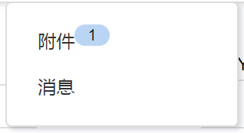
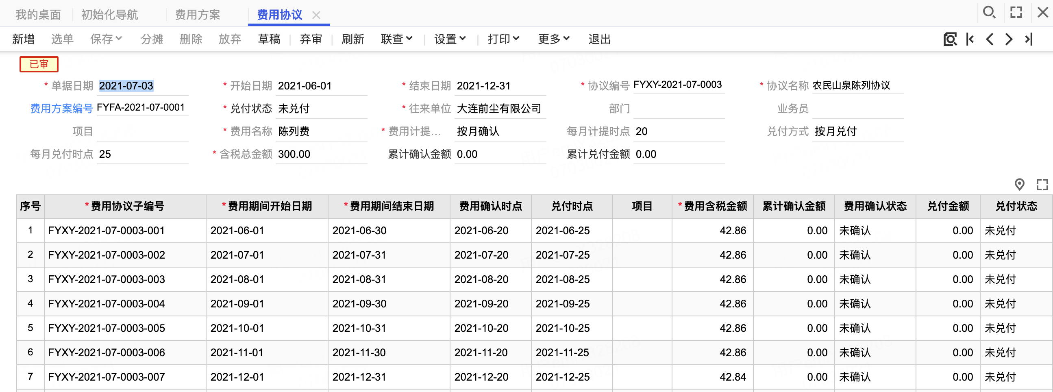
解决方案
费用协议：与终端客户洽谈陈列活动标准和费用后，与其签署费用协议。此时可根据厂商方案，进行参照，针对不同终端客户，快速生单。将费用计提依据前置，确保费用发生有据可依，同时确保与终端客户进行费用协议的签署具有规范性，补全业务信息流。
经销商典型场景
厂商方案录入
支持录入附件，可将纸质合同作为
附件拍照上传
终端费用协议生成
费用协议过程监管、执行
费用发放确认
表头重要项目均可由被参照的费用方案进行带入
表体记录由表头开始日期和结束日期录入的期间自动拆解而成。达到极速生单的目的。录入表头总金额后，可以利用“分摊”功能，将总费用分摊到各个费用期间。

Slide 13
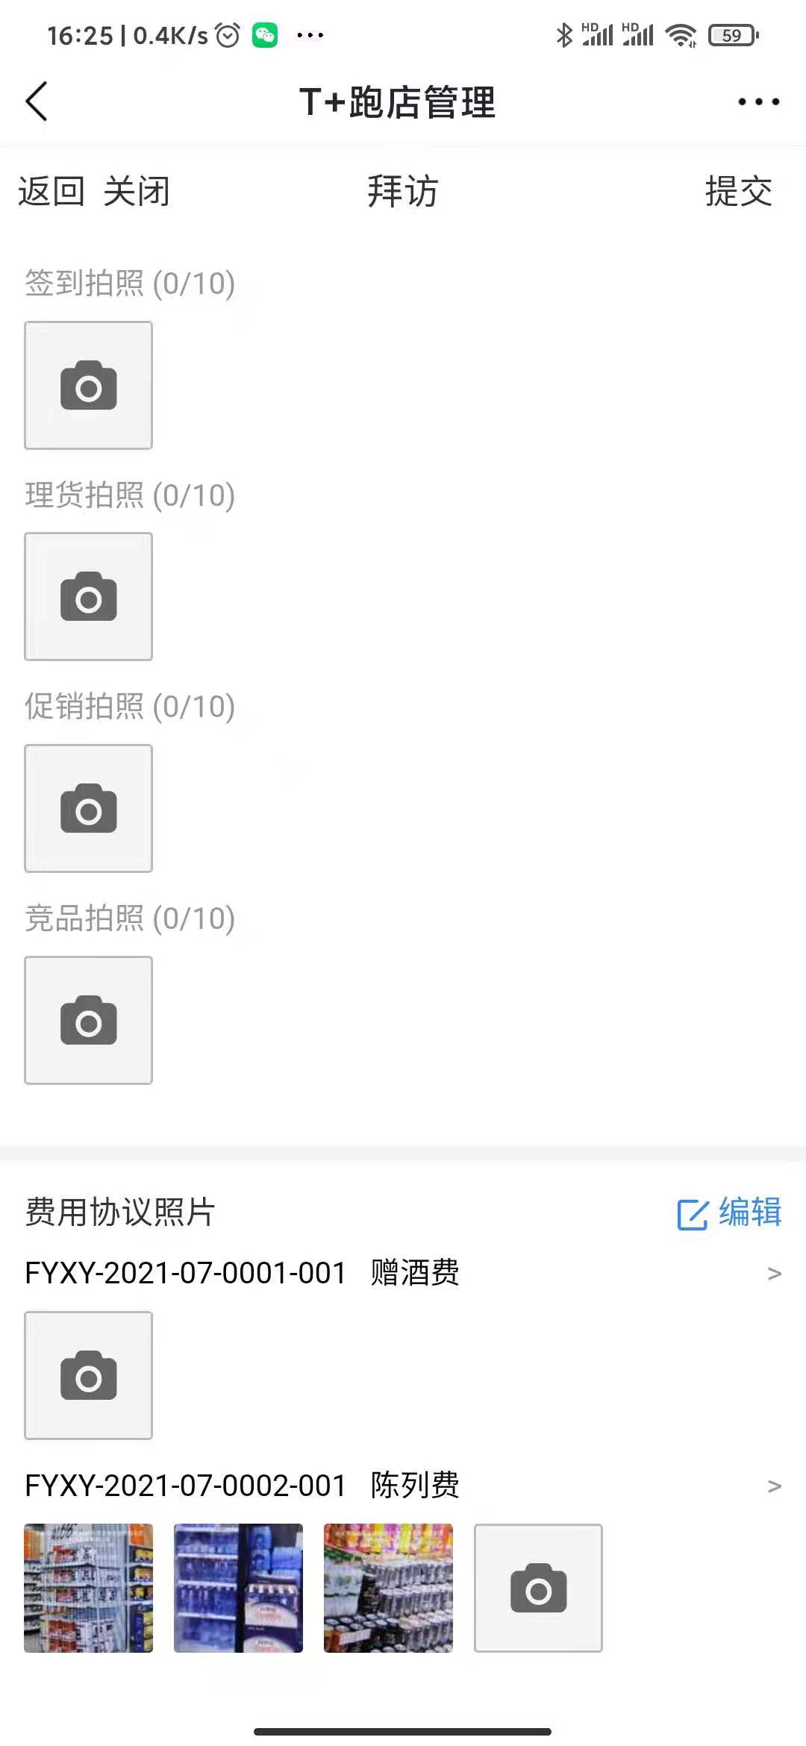
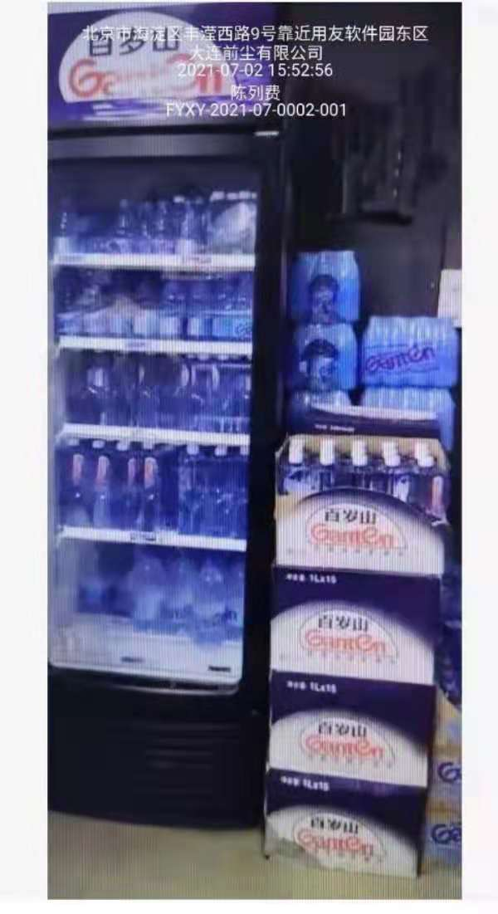
解决方案
与终端签署费用协议后，要监管终端客户的执行情况。业务员在进行拜访客户的同时，可以通过跑店管理进行拍照。实时上传费用协议执行情况，防止终端虚假陈列，对业务员也起到约束和管控作用。
经销商典型场景
跑店管理——客户拜访时，可以识别当前客户在跑店日期的期间范围内，有多少生效的“费用协议”，跑店界面将自动带出对应费用协议该期间的子协议编号，以及协议名称进行显示。点击“拍照”标识进行拍摄、上传照片。
照片上会有客户信息、日期、时间以及协议编号，严格把控业务员行为，同时对终端客户的协议执行情况进行监管。
财务人员可通过费用协议生单工具进行照片联查，查看业务员跑店情况，以及终端照片。
厂商方案录入
终端费用协议生成
费用协议过程监管、执行
费用发放确认
Notes:
费用协议的执行，陈列是否符合标准，业务员尽职的完成了自己的工作，同时起到监管作用？
业务员与老板立场不同，

Slide 14
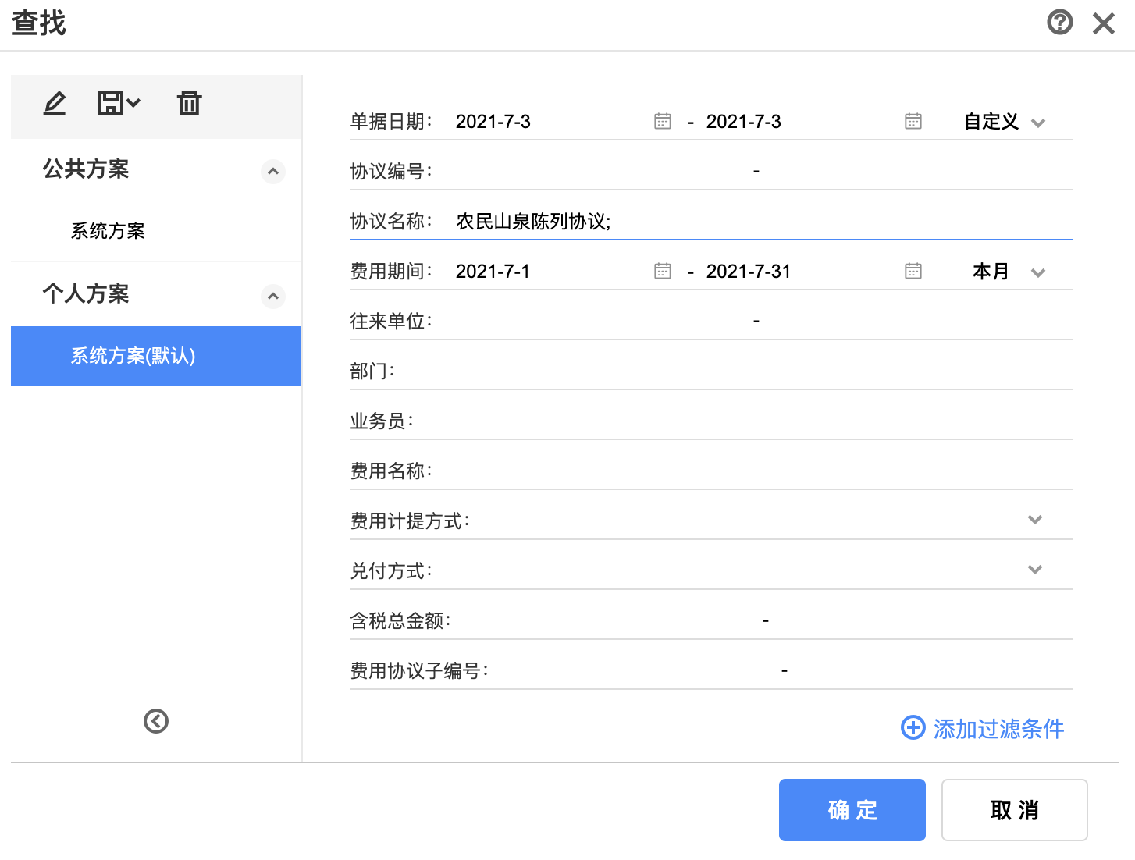
解决方案
每月与终端客户确认费用是否可以正常进行发放时，可使用“费用协议批量生单”功能，将符合发放标准的费用协议明细，进行批量生单。
经销商典型场景
此工具显示费用协议明细
按照费用协议编号\名称等+对应费用期间进行过滤。
可将符合确认发放费用的单据明细批量勾选，批量生成费用单。
。
厂商方案录入
终端费用协议生成
费用协议过程监管、执行
费用发放确认

Slide 15
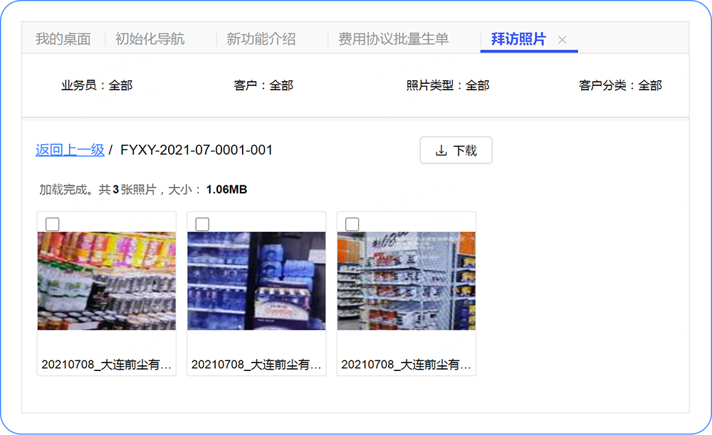
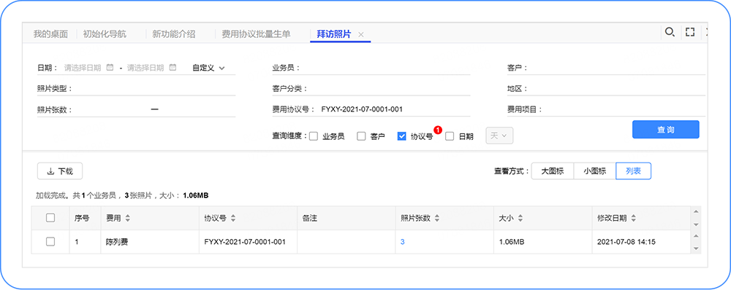
解决方案
经销商典型场景
在费用协议批量生单的过程中，可以直接点击“照片数”查看费用协议在执行过程中，业务员拜访客户时针对费用协议拍摄的照片。此照片可以导出，打包发送给厂商，以便其进行核查。
厂商方案录入
终端费用协议生成
费用协议过程监管、执行
费用发放确认
点击照片数，可直接跳转至照片管理，此处显示与该费用协议当期子协议相关的照片。
再次点击，可直接查看照片详情。

Slide 16
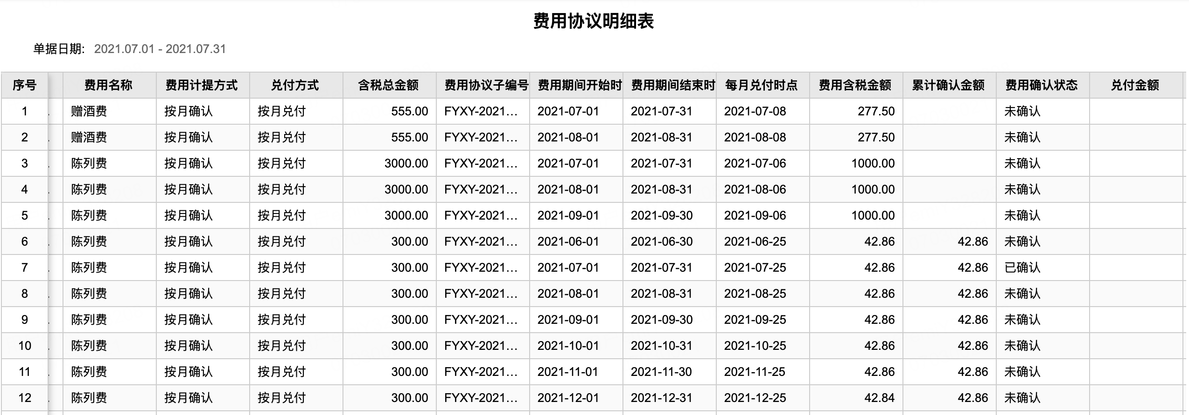
解决方案
费用执行与兑付情况：费用协议上的兑付日期，可在费用确认时自动确认为付款到期日，到期前可以按照软件设置进行付款预警。
费用确认、费用兑付后，可通过明细表、统计表进行费用发放结果展示，统计与分析。更能从费用方案上查看到厂商方案下执行了多少费用，报销了多少金额，从而进行各类投入产出分析。
经销商典型场景

Slide 17
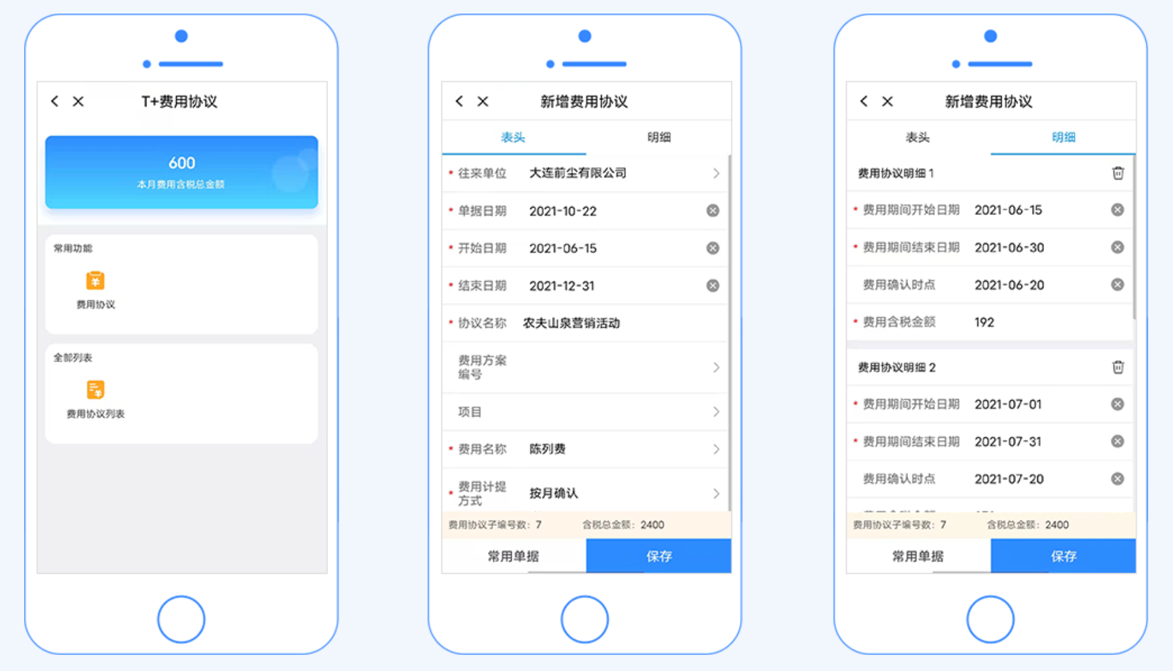
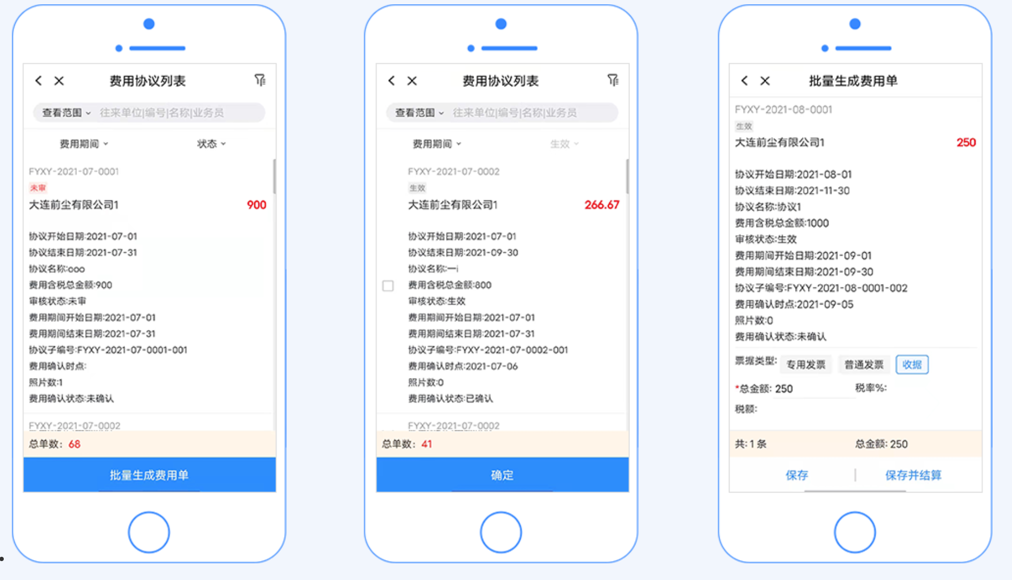
解决方案
支持在移动端手工录入费用协议
业务员在客户现场新增费用协议，填制表头项目以后，可根据单据“开始日期”、“结束日期”和“含税总金额，自动拆分表体明细，精准快捷。
在“费用协议列表”中，点击“批量生成费用单”，选择可确认生单的费用协议明细，进行生单。生单时还可进行“兑付”，直接进行现结操作。

Slide 18
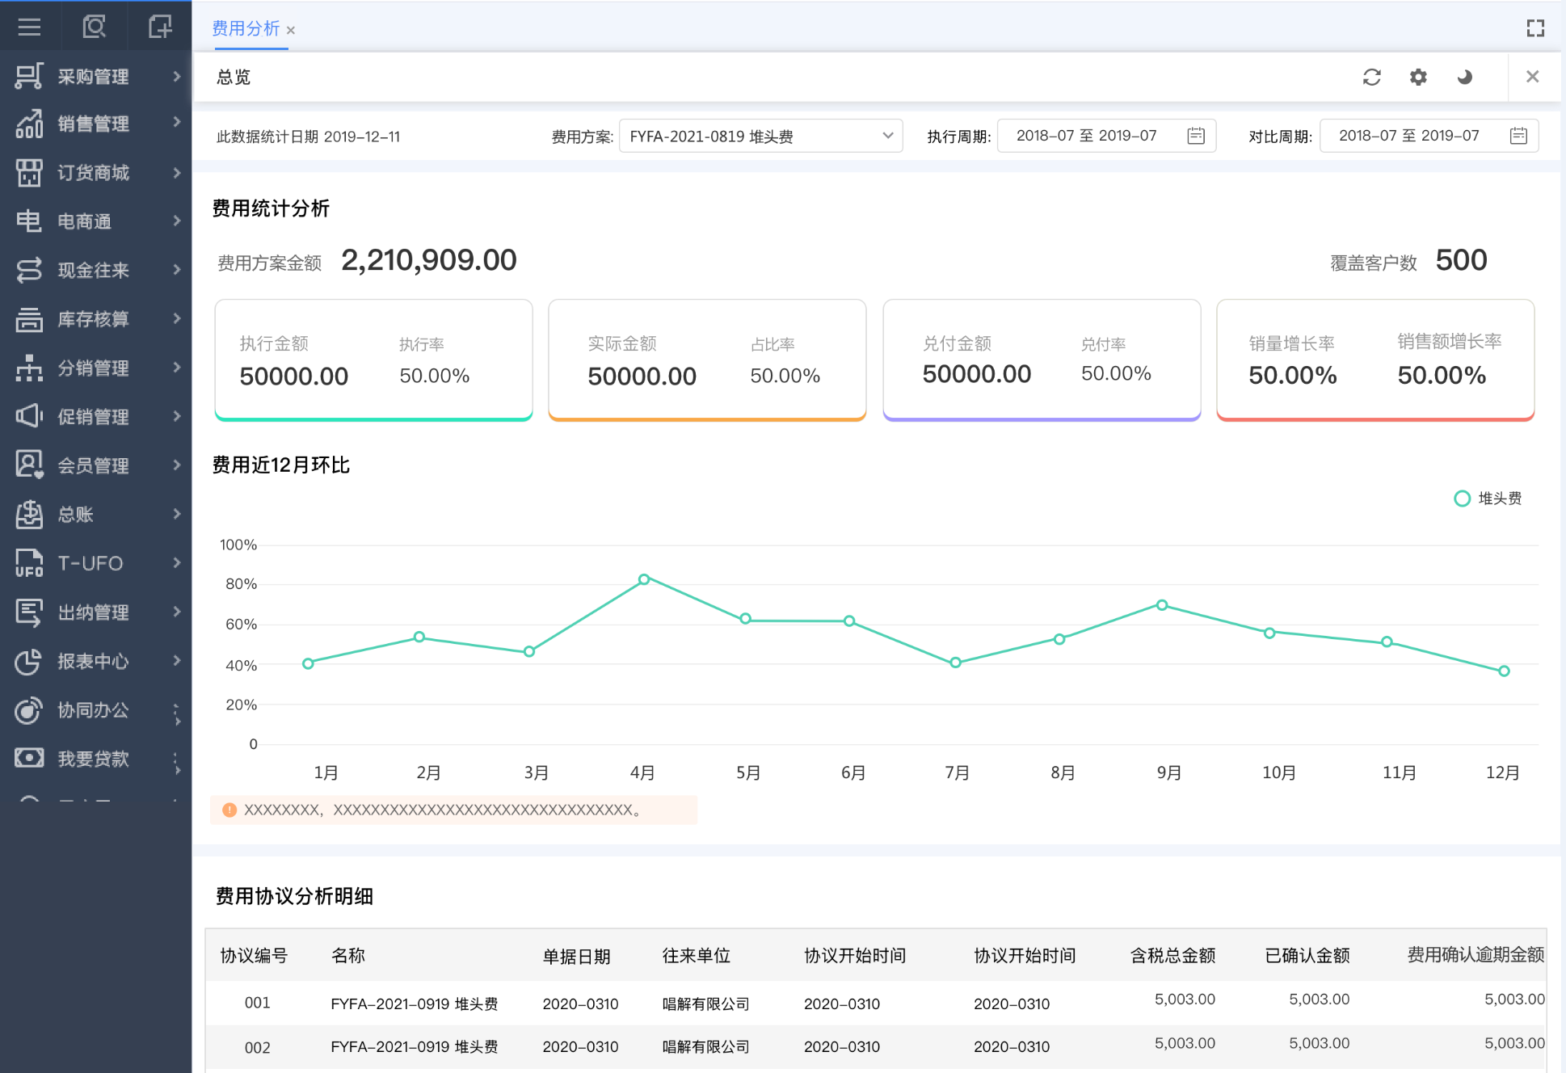
T+cloud费用管理-让费用花的更有效
使用
费用发生过程监管\控制
源头控制
极简录入
过程监管
分析
费效分析
营销费用跟踪执行情况
营销费用投入产出分析
寻根
费用都花在了哪？
已发生费用的综合展现
往期费用对比分
计划
费用预算与销售目标

Slide 19
04
费用的精细化核算

Slide 20
合伙人管理-费用精细核算
全员
制定长远目标
目标分解
日常目标
管理会计
组建/优化阿米巴
定义/优化经营科目
定义核算体系
业务执行
各阿米巴
业务销售
二批返利
陈列费用
供商返利
费用精细核算
个人报销
营销费用
各项成本
……
业务闭环
数据闭环
经营会计
各阿米巴
收入/费用分摊
自身费用
公共费用
长期费用
公共收入
管理会计
数据统计
提成核算
全员
绩效评价/积分
经营分析
PDCA循环改进

Slide 21
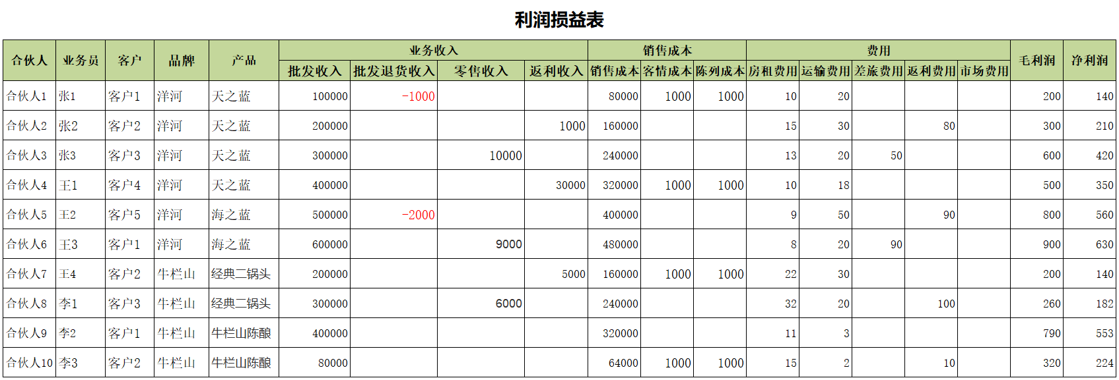
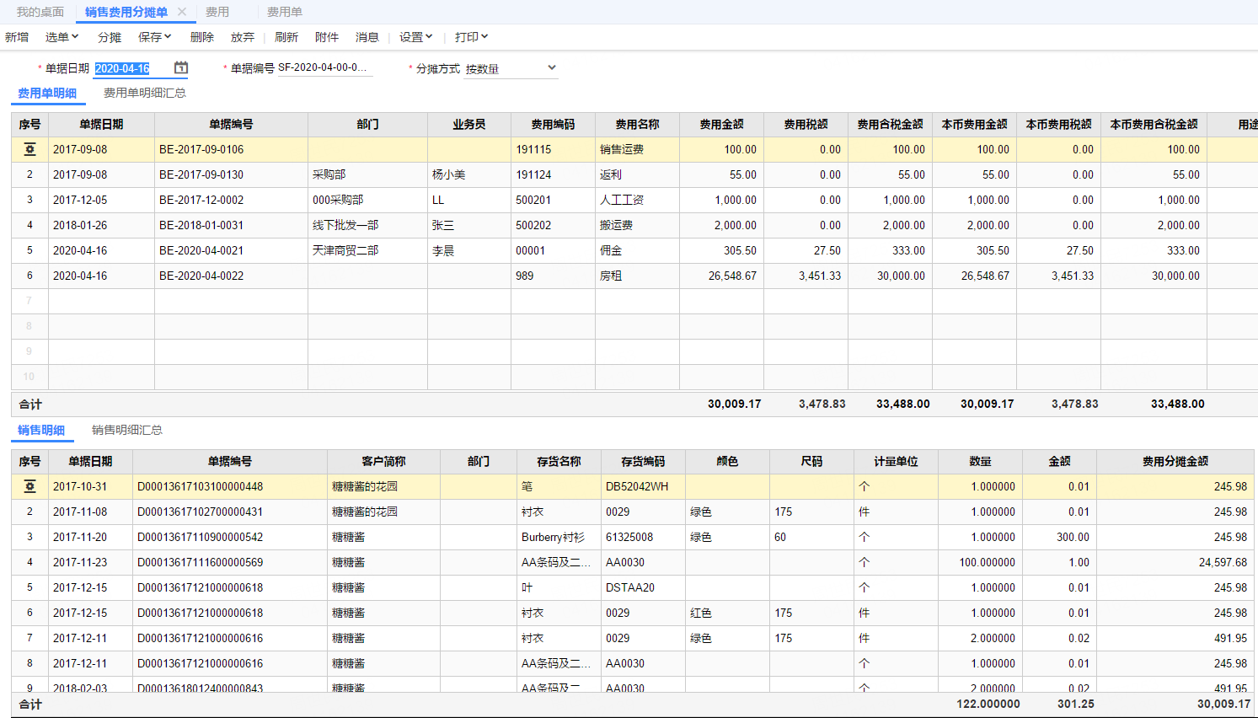
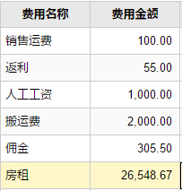
费用精细分摊，谁的费用谁认领
企业可将发生的全部收入、费用、管理成本分摊到各个部门、业务员、品牌、客户、项目、区域上
根据精细化的毛利、净利、占比等数据才更能识别出哪个品牌更有价值，谁是核心客户，更有利于做好深度运营
收入、成本、费用明细数据一目了然

Slide 22
T H A N K S

